Slide 1

CHÀO MỪNG CÁC CON
ĐẾN VỚI TIẾT HỌC

Slide 2


















BÀI: BÉ MAI ĐÃ LỚN
VIẾT CHỮ HOA A. TỪ VÀ CÂU

Slide 3
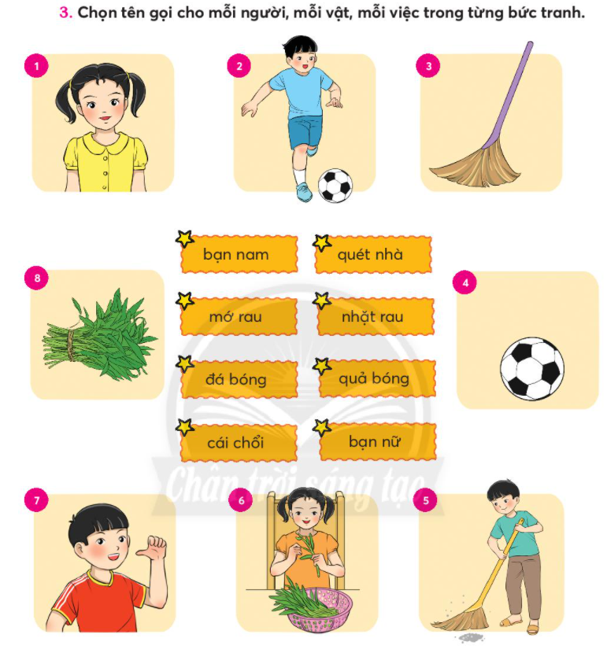

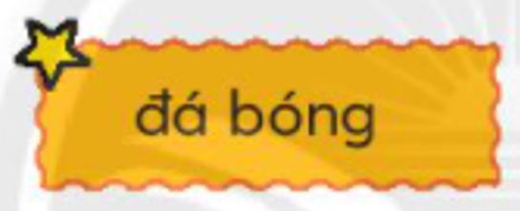





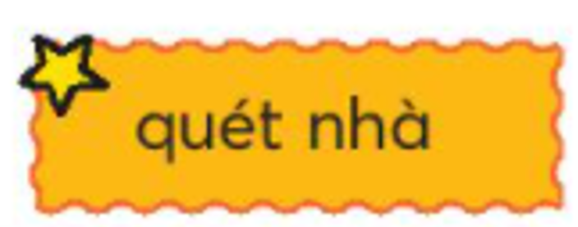

Slide 4






Slide 5
VẬN DỤNG

Slide 6
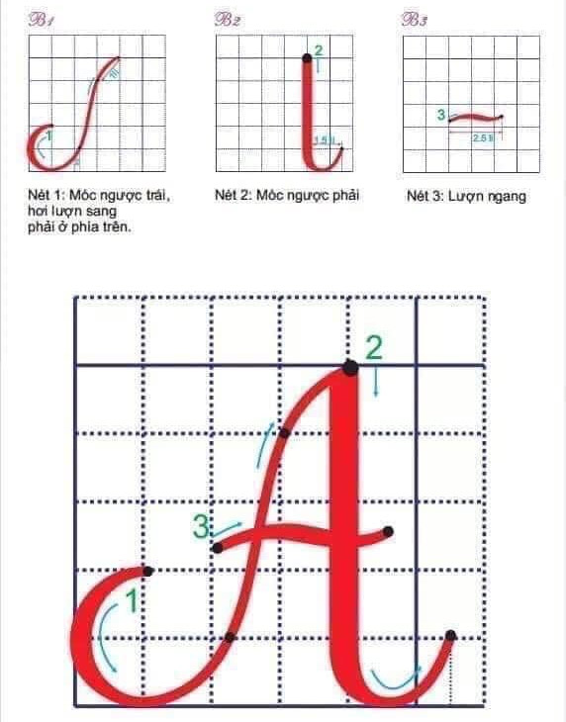
VIẾT CHỮ HOA A
ANH EM THUẬN HÒA
Quan sát chữ hoa A

Slide 7
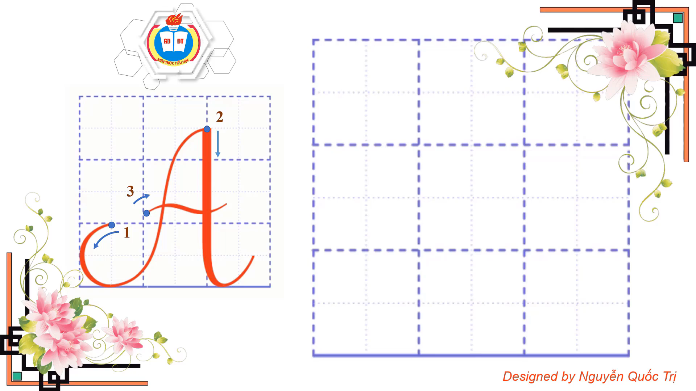
Hướng dẫn cách viết chữ hoa A

Slide 8
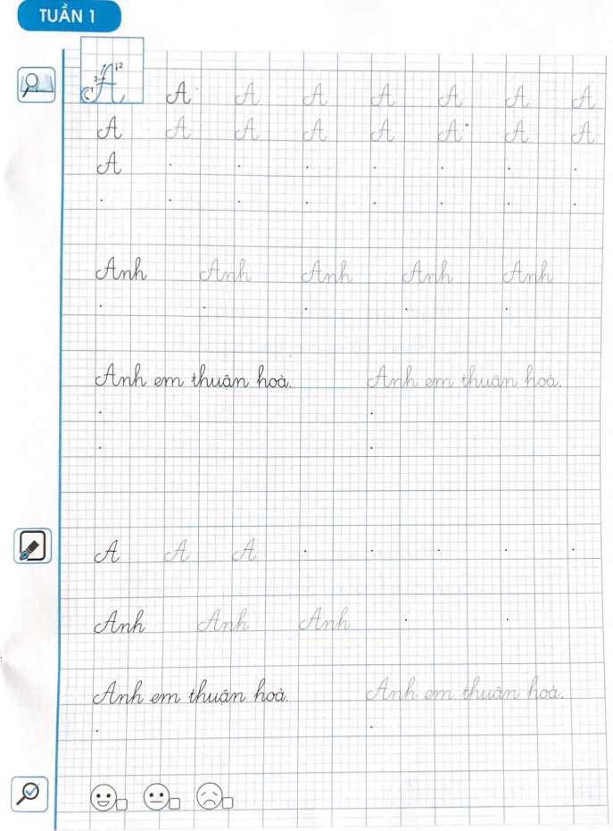
TẬP VIẾT: CHỮ HOA A

Slide 9


HẸN GẶP LẠI

